Slide 1

Číslo projektu MŠMT: | CZ.1.07/1.5.00/34.0865
Číslo materiálu: | VY_32_INOVACE_09_01_plánované rodičovství
Název školy: | ZŠ, PŠ a MŠ Česká Lípa, Moskevská 679, příspěvková organizace
Ročník: | II. ročník praktické školy
Vzdělávací oblast: | Odborné činnosti
Předmět: | Rodinná výchova
Tematický okruh: | Sexuální výchova
Téma: | Antikoncepce – plánované rodičovství
Název autora: | Eva Pitelková
Vytvořeno dne: | Duben 2013
Anotace | DUM určený k seznámení žáků s formami antikoncepce
Klíčová slova: | Plánované rodičovství, antikoncepce, sterilita

Slide 2
METODICKÝ POPIS
Výklad a procvičení
nové látky

Slide 3


Plánované rodičovství
Svobodné rozhodování o početí a počtu dětí.
Ty nechceš dítě?
Proč?

Slide 4
Plánované rodičovství
Svobodné rozhodování o početí a počtu dětí.
Ještě ne!
Ty nechceš dítě?
Proč?
Každý má právo se rozhodnout.

Slide 5
ANTIKONCEPCE
Ochrana proti početí

Slide 6
ANTIKONCEPCE
Ochrana proti početí
Umělá antikoncepce

Slide 7
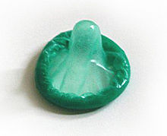
ANTIKONCEPCE
Ochrana proti početí
Umělá antikoncepce
Kondom

Slide 8
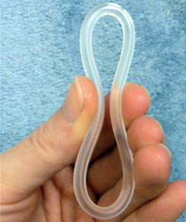
ANTIKONCEPCE
Ochrana proti početí
Umělá antikoncepce
Kondom
Vaginální kroužek

Slide 9
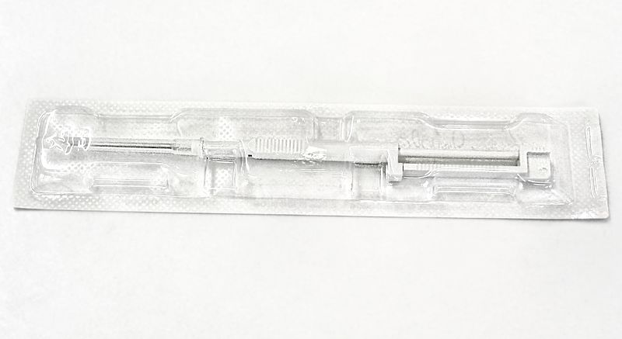
ANTIKONCEPCE
Ochrana proti početí
Umělá antikoncepce
Kondom
Vaginální kroužek
Implantát

Slide 10
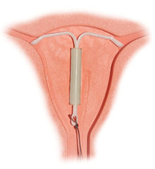
ANTIKONCEPCE
Ochrana proti početí
Umělá antikoncepce
Kondom
Vaginální kroužek
Implantát
Nitroděložní tělísko

Slide 11
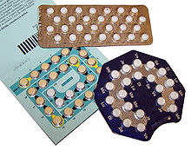
ANTIKONCEPCE
Ochrana proti početí
Umělá antikoncepce
Kondom
Vaginální kroužek
Implantát
Nitroděložní tělísko
Hormonální antikoncepce

Slide 12
Přírodní
.

Slide 13
Přírodní
Přerušovaná soulož
Muž vyjme penis z pochvy dříve, než začne ejakulovat.

Slide 14

Přírodní
Přerušovaná soulož
Muž vyjme penis z pochvy dříve, než začne ejakulovat.
Sledování plodných a neplodných dnů
Období, kdy nechceme otěhotnět.

Slide 15

Trvalá sterilita
Lékařský zákrok

Slide 16

Čarou přiřaď jednotlivé názvy
k předmětům.
Kondom
Vaginální kroužek
Implantát
Nitroděložní tělísko
Hormonální antikoncepce

Slide 17
POUŽITÉ ZDROJE
Hormonální antikoncepce
http://upload.wikimedia.org/wikipedia/commons/thumb/4/40/Plaquettes_de_pilule.jpg/764px-Plaquettes_de_pilule.jpg
Implantáty
http://upload.wikimedia.org/wikipedia/commons/thumb/1/16/Implanon.JPG/800px-Implanon.JPG
Vaginální kroužek
http://upload.wikimedia.org/wikipedia/commons/b/bd/NuvaRing_compressed.jpg

Slide 18
POUŽITÉ ZDROJE
Nitroděložní tělísko
http://upload.wikimedia.org/wikipedia/commons/thumb/5/5e/Mirena_IntraUterine_System.jpg/220px-Mirena_IntraUterine_System.jpg
Kondom
http://upload.wikimedia.org/wikipedia/commons/thumb/d/d5/Kondom_gruen.jpg/220px-Kondom_gruen.jpg
Teploměr, kalendář
http://office.microsoft.com
Sterilita:
http://www.studentum.fi/search/laeaeketiede_farmasia___11__.html

